Slide 1
YAZILIM TESTİ
Doç. Dr. Mehmet Akif Çifçi

Slide 2
Yazılım Testi Nedir?
Yazılım testi, bir yazılımın kalitesini ve işlevselliğini doğrulamak amacıyla gerçekleştirilen bir işlem olmakla birlikte, yazılımın hedeflenen gereksinimleri karşıladığını, doğru ve beklenen sonuçları ürettiğini ve istikrarlı bir şekilde çalıştığını belirlemek için yapılan bir dizi aktiviteyi içerir.
Bu işlem, yazılım geliştirme sürecinin önemli bir parçasıdır ve yazılımın yayına hazır olup olmadığını değerlendirmek için yapılan bir denetleme sürecidir. Ayrıca hataları tespit etmek, yazılımın güvenilirliğini artırmak, kullanılabilirliği iyileştirmek ve müşteri memnuniyetini sağlamak için kullanılmaktadır.

Slide 3
Yazılım Testi Nedir?
Test, farklı yöntemler, teknikler ve araçlar kullanarak gerçekleştirilebilir. Test uzmanları/mühendisleri, yazılımın farklı fonksiyonlarını ve arayüzlerini test etmek için test senaryoları, otomatik testler ve manuel testler oluştururlar. Bu süreçte, öngörülen girdiler ve beklenti çıktılar kullanılarak yazılımın doğruluğu ve stabilitesi değerlendirilir. Ayrıca hatalar, hata mesajları, performans sorunları ve güvenlik açıkları gibi potansiyel sorunları da tespit etmek hedefler arasında bulunabilir.

Slide 4
Yazılım Testi Nedir?
Yazılım testi, kullanıcıya sağlam ve güvenilir bir yazılım sunmak için önemlidir. Hataların erken tespiti ve düzeltilmesi, maliyetleri düşürebilir ve yazılımın başarıyla çalışmasını sağlayabilir. Ayrıca, yazılım testi, yazılım geliştirme sürecinin kalitesini artırmak ve güvenilir bir ürün oluşturmak için sürekli bir geri bildirim mekanizması sağlamaktadır.

Slide 5
Yazılım Testi Türleri
Yazılım test türlerini iki ana başlıkta toplayabiliriz. Bunlar;
Manuel Test
Otomasyon Testi

Slide 6
Manuel Test
Manuel test, test senaryolarının otomatik bir araç kullanılmadan manuel olarak yürütüldüğü bir yazılım test sürecidir. Tüm test senaryoları test cihazı tarafından son kullanıcı düşünülerek manuel olarak yürütülür. Test senaryosu raporları da manuel olarak oluşturulur.
Manuel Test, yazılımın hem görünür hem de gizli hatalarını bulabildiği için en temel test süreçlerinden biridir. Otomasyon testinden önce yeni geliştirilen her yazılım için manuel test zorunludur.

Slide 7
Otomasyon Testi
Otomasyon testi, özel yazılım araçları kullanılarak ve daha sonra gerçek test sonuçlarını tahmin edilen veya beklenen sonuçlarla karşılaştıran yazılım test yöntemidir.
Otomasyon testi, komut dosyaları yazarak veya herhangi bir otomasyon test aracı kullanılarak gerçekleştirilebilir. Test otomasyonu, tekrarlanan görevleri ve manuel olarak gerçekleştirilmesi zaman alan ve zor olan diğer test görevlerini kolaylaştırmak için kullanılır.

Slide 8
Yazılım Test Yaşam Döngüsü (Software Testing Life Cycle)
Yazılım test yaşam döngüsü(STLC), test sürecindeki aşamalar için iyi bir metoddur. STLC’nin aşamaları ise şunlardır:
Gereksinimler,
Test Planlaması,
Test Senaryosu Geliştirme,
Test Ortamı Kurulumu,
Test Uygulaması (Testin Koşulması),
Test Raporlama

Slide 9
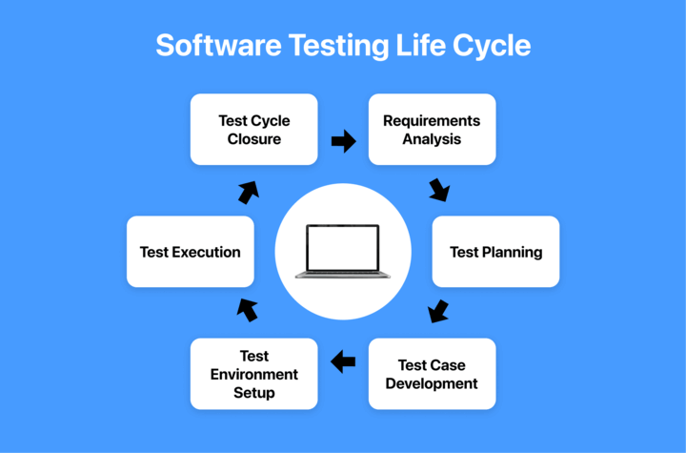

Slide 10
Gereksinimler
Gereksinim Aşaması, Yazılım Test Yaşam Döngüsü’nün (STLC) ilk adımıdır. Bu aşamada test ekibi neyin test edileceği konusunda gereksinimleri anlamaya çalışır. Bu aşamadaki teste dahil olan tüm ekibin faaliyetleri arasında gereksinim analizi için beyin fırtınası ve test gereksinimlerinin belirlenmesi yapılacak işlemleri birbirine anlatarak fikir alışverişinde bulunması gerekir. Gereksinim aşaması test kapsamını belirlemeye yardımcı olur.

Slide 11
Test Planlaması
Test Planlaması, tüm test aşamalarının tanımlandığı yazılım test yaşam döngüsünün en verimli aşamasıdır. Bu aşamada, test ekibinin yöneticisi, test çalışması için tahmini çaba ve maliyeti hesaplar. Test ekibi daha sonra ilgili risklerin analizini yapar ve bir strateji oluşturmak için zaman çizelgelerini ve test ortamlarını tanımlar.

Slide 12
Test Senaryosu Geliştirme
Test senaryosu geliştirme aşaması, test planlama aşaması tamamlandıktan sonra başlar. Bu aşamada test ekibi ayrıntılı test durumlarını not edip, gerekli test verilerini hazırlar. Bu aşamada gerekli tüm otomasyon komut dosyaları da oluşturulur. Test senaryoları test ekibi tarafından aşamalı olarak yazılır. Gerekli incelemeler ve bazı değişiklikler yapıldıktan sonra test senaryolarının onaylanmasıyla birlikte test ekibi test verilerini ön koşullar temelinde oluşturur.

Slide 13
Test Ortamı Kurulumu
Test ortamında, verimli bir ürün testi için koşullar tanımlanır ve genellikle test senaryosu geliştirmeyle birlikte tamamlanır. Test ekibinin burada çok aktif olması gerekmiyor. Burada proje sahibi ve geliştiriciler test ortamını sağlar. Testçinin buradaki görevi, duman testleri yapmak ve ortam için gereksinimlerin hazır olup olmadığını kontrol etmektedir.

Slide 14
Test Uygulaması (Testin Koşulması)
QA ekibi, bu aşamada test planlarına ve hazırlanan test senaryolarına göre testleri çalıştırır ve sonuçları belgeler. Hataları tespit edip, hataların düzeltilmesi için geliştirme ekibine geri bildirimde bulunurlar. Daha sonraki süreçte düzeltilen hatalar tekrar test uzmanları tarafından kontrol edilir. Bu testlerde kullanıcı gereksinimlerinin karşılandığı doğrulanır.

Slide 15
Test Raporlama
Test yapıldıktan sonra elde edilen test verilerinin raporlanması, hataların analiz edilmesi önemlidir. Test planlarına bağlı kalınarak belirtilen test geçme ve kalma kriterleri dikkate alınarak değerlendirme yapılır. Test döngüsünü tamamladıktan sonra test kapanış raporu ve test ölçümleri hazırlanır.

Slide 16
Yazılım Test Seviyeleri
Test, bir sistemin veya sistemin bileşenlerinin belirtilen gereklilikleri karşılayıp karşılamadığını öğrenmek amacıyla yapılan bir değerlendirme sürecidir. Bu süreç, yazılım geliştirme uzmanları tarafından başlayan ve son kullanıcıya kadar uzanan teknik seviyelerden oluşur. Test seviyeleri temel olarak eksik alanları tanımlamak ve SDLC aşamaları arasındaki tekrarı önlemek içindir. Yazılım geliştirme yaşam döngüsü (SDLC); gereksinim analizi, tasarım, geliştirme, test ve bakım olmak üzere bir çok aşamadan oluşmaktadır. Her aşama da testten geçer. Bu nedenle çeşitli test seviyeleri vardır.

Slide 17
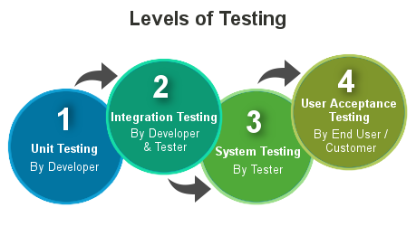

Slide 18
Yazılım Test Seviyeleri
Başlıca dört test seviyesi vardır. Bunlar;
Birim testi(unit testing)
Entegrasyon testi (integration testing)
Sistem testi(system testing)
Kabul testi (acceptance testing)

Slide 19
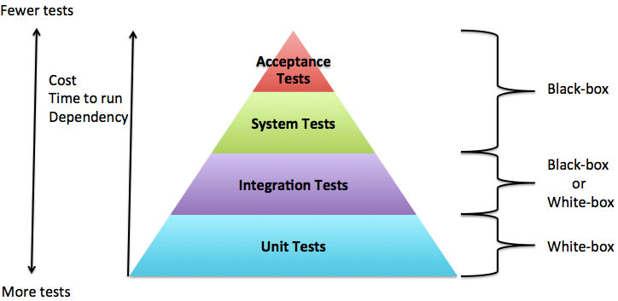

Slide 20
Birim Testi(Unit Testing)
Birim veya bileşen testi en temel test türüdür. Birim testi, yazılımın her bir bileşenini(modüller, programlar, sınıflar, nesneler vb.) izole ederek işleyişini kontrol eder. Ayrıca her bir bileşenin gereksinimleri yerine getirme ve işlevsellik açısından doğru olduğunu kanıtlamak için yapılır.
Birim test, genellikle yazılım geliştiriciler tarafından bir similatör veya geliştirme ortamı yardımıyla yapılır. Ortaya çıkan hatalar kayıt altına alınmadan anında düzeltilir. Bu tür testler yazılım geliştirme sürecinin en erken aşamalarında yapılmalı ve yazılım, test ekibine bu şekilde teslim edilmelidir.

Slide 21
Birim Testi(Unit Testing)
Birim test, genellikle yazılım geliştiriciler tarafından bir similatör veya geliştirme ortamı yardımıyla yapılır. Ortaya çıkan hatalar kayıt altına alınmadan anında düzeltilir. Bu tür testler yazılım geliştirme sürecinin en erken aşamalarında yapılmalı ve yazılım, test ekibine bu şekilde teslim edilmelidir.
Bir yazılım geliştirme uzmanı, birim test yazmayı yazılım geliştirme sürecinin bir parçası olarak görmelidir. Birim test sayesinde hatalar, yazılım geliştirme süreci içerisinde tespit edilir. Böylece zaman ve paradan tasarruf sağlanır. SDLC döngüsündeki maliyetleri daha aşağı çeken BDD (Behaviour Driven Development) yaklaşımı da birim test yazmanın öneminin en büyük kanıtıdır.

Slide 22
Entegrasyon Testi (Integration Testing)
Entegrasyon birleştirme demektir. Entegrasyon testi bir yazılımın bileşenlerinin birbirine entegre edilmesi sırasında yapılabileceği gibi iki farklı yazılımın birbirine entegre edilmesi sırasında da yapılabilir. Bu yüzden entegrasyon testi, birim entegrasyon testi ve sistem entegrasyon testi olarak farklı test seviyelerinde yapılabilir.
Yazılım geliştirme uzmanlarının birim test sırasında ayrı ayrı test ettikleri bileşenler birbirine entegre edildikleri zaman hataya sebep olabilirler. Entegrasyon testi, sistemin bu farklı bileşenlerinin(birimlerinin) birlikte doğru çalışıp çalışmadıklarını test etmeyi amaçlar.

Slide 23
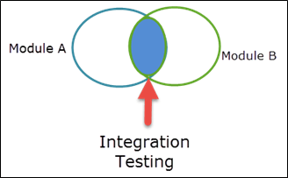

Slide 24
Sistem Testi(System Testing)
Sistem testi, eksiksiz ve entegre bir sistemde gerçekleştirilir. Gereksinimlere göre sistemin uygunluğunun kontrol edilmesini sağlar. Bileşenlerin genel etkileşimini test eder. Yük, performans, güvenilirlik ve güvenlik testlerini içerir.
Sistem testi, sistemin şartnameye uygun olduğunu doğrulamak için yapılan son testtir. Bu yüzden test için hem fonksiyonel hem de fonksiyonel olmayan gereksinimler değerlendirir. Fonksiyonel gereksinimlerle ilgili sistem testi, test edilecek sistem için en uygun kara kutu (black box) teknikleri kullanılarak başlar. Ardından, beyaz kutu (white box) tekniklerine geçilerek kara kutu testlerinin yakalayamadığı hatalar yakalanabilir.

Slide 25
Kabul Testi (Acceptance Testing)
Kabul testinin amacı, sisteme, sistemin parçalarına veya sistemin fonksiyonel olmayan gereksinimlerine karşı güven oluşturmaktır. Kabul testinde ana odak hataları bulmak değildir, sistemin canlıya hazır olduğunu göstermektir. Ancak ana odak hata bulmak olmasa bile yazım hatalarından uygulamada büyük bir soruna neden olabilecek hatalara kadar bir çok hata açığa çıkabilir.
Kabul testleri genel olarak kullanıcı veya müşteri tarafından yapılır. Ancak, diğer hissedarlar da bu sürece dahil olabilir.

Slide 26
Kabul testleri bir çok aşamada olabilir:
Alfa Testi: Paket yazılım geliştiren şirketler geliştirdikleri yazılımı satış için pazara sunmadan önce potansiyel veya var olan müşterilerinden geri bildirim almak isterler. Alfa testi, yazılımı geliştiren şirketin kendi bünyesinde kontröllü bir şekilde yapılır.
Operasyonel (Kabul) Test: Sistemin, sistem yöneticileri tarafından kabulüdür.
Sözleşmeye Göre Yapılan Kabul Testleri: Sözleşmeye göre yapılan kabul testi, müşteriye özel geliştirilen yazılımın sözleşmenin şartlarına göre gerçekleştirilir. Kabul kriteri, taraflar sözleşmeyi kabul ettiğinde belirlenmelidir.

Slide 27
Kabul testleri bir çok aşamada olabilir:
Yasal Mevzuata Göre Yapılan Kabul Testleri: Mevzuata göre yapılan kabul testi, devletin belirlediği, yasal veya emniyetle ilgili düzenlemeler gibi uyulması gereken mevzuatlara göre gerçekleştirilir.
Kullanıcı Kabul Testi: Sistemin son kullanıcılar tarafından kullanımının uygun olduğunu doğrular.
Beta (Saha) Testi: Beta testi veya saha testi, müşterilerin veya potansiyel müşterilerin kendi ortamlarında kontrolsüz bir şekilde gerçekleştirilir.

Slide 28
Test Stratejileri
Test Odaklı Geliştirme (Test-Driven Development)
Davranış Odaklı Geliştirme (Behavior-Driven Development)
Kabul Testi Odaklı Geliştirme (Acceptance Test Driven Development)

Slide 29
Test Odaklı Geliştirme (Test-Driven Development)
Test odaklı geliştirme, kodu test etmek ve bağımlılıkları koddan ayırmak için Birim Testleri yazarak yapılır. Bu stratejide önemli olan kod yazılmadan önce testleri yazmaktır.
TDD süreci aşağıdaki adımları içerir;
Belirtilen gereksinimlere göre yazılım geliştirici bir test senaryosu yazar
Bu testler gerçekleştirilir ve bir özelliğin geliştirilmesinden önce yazıldığı için başarısız olması beklenir
Geliştirme ekibi tarafından testin başarıyla geçmesi için kodlama yapılır
Bütün testlerin başarılı olması sağlanır
Kod tekrar gözden geçirilir ve düzenlenir. İyileştirme veya temizleme yapılır

Slide 30
TDD Avantajları
Hatalar kolayca görülebilmekte ve bunları düzeltmek için hemen geri bildirim alınmaktadır
Daha temiz ve daha iyi tasarımların geliştirilmesini teşvik eder
Kod yazıldığında test edilebilir olmaktadır
Yazılım geliştiriciler, TDD sürecine alıştıkça üretkenlikleri artmaktadır
Kod, testler tarafından yönlendirildiği için anlaşılması kolay olmaktadır. Yani herhangi bir ekip üyesinin yokluğunda diğer ekip üyelerinin kod üzerinde kolayca çalışmasını sağlar. Bu sayede ekipteki bilgi paylaşımını ve işbirliğini teşvik eder
Geliştiriciye uygulamanın geniş mimarisini kolayca değiştirmesi için güven verir

Slide 31
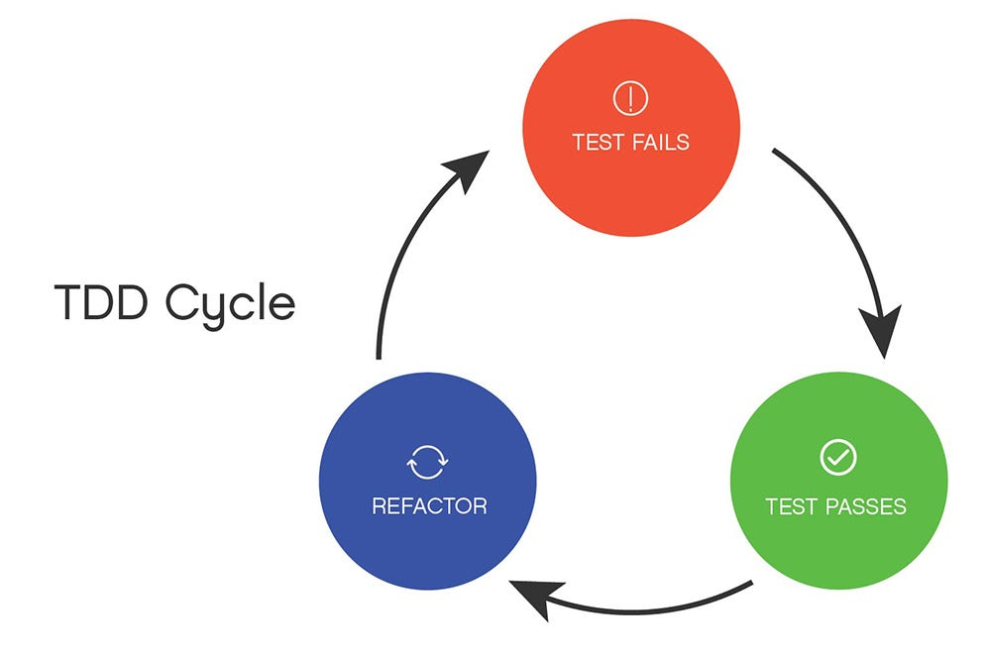

Slide 32
Davranış Odaklı Geliştirme (Behavior-Driven Development)
Davranış Odaklı Geliştirme, Test Odaklı Geliştirmenin bir türevidir. Ancak testler, esas olarak sistem davranışına dayanmaktadır.
Test Odaklı Geliştirme bazı koşulları ileri sürerken, Davranış Odaklı Geliştirme sistemin davranışını açıklamak için gerçek gereksinimlerin gerçek zamanlı örnekleri kullanılarak düz metin olarak yazılır. Bu sayede yazılan bu metinler ile uygulamanın güncel bir dokümanının oluşmasını sağlamış olursunuz.
Test senaryolarını yazarken Given, When, Then gibi komutlar kullanılır.

Slide 33
BDD Avantajları
Teknik olmayan dil kullanımıyla daha geniş bir kitleye ulaşılmasına yardımcı olur
Yazılımın davranışını tanımlarken daha üst bir soyutlama düzeyine geçersiniz ve böylece daha fazla iş fonksiyonu olan testler yazabilirsiniz
Yazılım geliştiriciler, test uzmanları ve ürün sahipleri arasındaki iletişimi geliştirir
Kabul kriterleri geliştirmeden önce oluşturulabilir

Slide 34
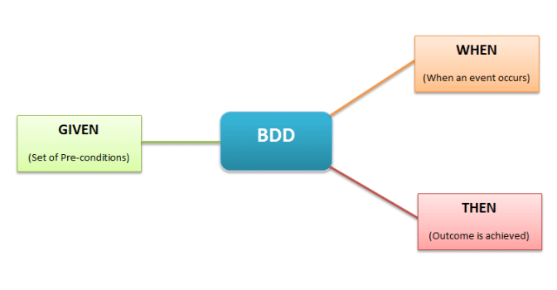

Slide 35
Kabul Testi Odaklı Geliştirme (Acceptance Test Driven Development)
Kabul Testi Odaklı Geliştirme testleri, kullanıcının bakış açısıyla tek bir kabul testi yazılır. Doğası gereği Davranış Odaklı Geliştirmeye benzer, ancak Kabul Testi Odaklı Geliştirme, esas olarak sistemin işlevsel davranışını tahmin etmeye odaklı, yazılımın gereksinimlerini karşılayan koda odaklanır. BDD gibi, testler düz metin olarak yazılır, ancak yazma kabulüne odaklanır. Yani ATDD, BDD’yi yürütülebilir bir test spesifikasyonuna dönüştürür ve bu spesifikasyon otomatik hale getirilebilir.

Slide 36
ATDD Avantajları
Gereksinimler, herhangi bir belirsizlik olmadan çok net bir şekilde analiz edilir
Tüm ekip genelinde iletişimin iyi olmasını sağlar
Kabul testleri, yazılımın ulaşması gerektiği noktaya doğru yönlendirir ve bir kılavuz görevi görür
ATDD’nin otomasyonu geri bildirim süresini azaltabilir

Slide 37
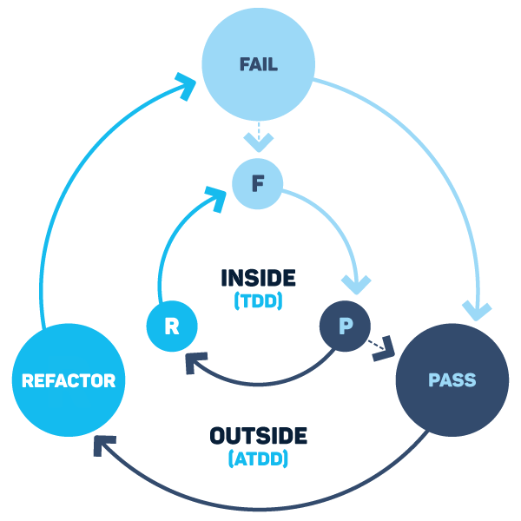

Slide 38
Stratejiler Arasındaki Farklar
TDD daha tekniktir ve özelliğin uygulandığı aynı dilde yazılır. Örneğin Java ile uygulanıyorsa, JUnit testleri yazılır. BDD ve ATDD ise basit İngilizce dilinde metin olarak yazılır.
TDD yaklaşımı, bir özelliğin uygulanmasına odaklanır. BDD, özelliğin davranışına odaklanır. ATDD ise, gereksinimleri yakalamaya odaklanır.

Slide 39
Stratejiler Arasındaki Farklar
TDD’yi uygulamak için teknik bilgiye sahip olmamız gerekir. BDD ve ATDD ise herhangi bir teknik bilgi gerektirmez. BDD ve ATDD’nin faydası, bu özelliği geliştirmeye hem teknik hem de teknik olmayan kişilerin katılabilmesidir.
TDD geliştiğinden, iyi tasarım için alan sağlar ve gereksinimi karşılama yönüne odaklanır. BDD ve ATDD ise kullanıma uygun olan farklı bir yönüne odaklanır.

Slide 40
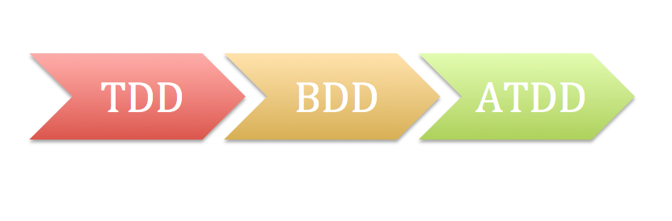

Slide 41
Doc. Dr .Mehmet Akif Cifci
• Viyana Teknik Üniversitesi (Avusturya)
• Klaipeda Üniversitesi (Litvanya)
• Bandırma Onyedi Eylül Üniversitesi
To Follow and Connect
https://github.com/themanoftalent
https://www.linkedin.com/in/themanoftalent/
https://www.researchgate.net/profile/Mehmet-Akif-Cifci

